Slide 1
Um Método Frugal para o Problema de Minimização de Pilhas Abertas
Fernando Masanori Ashikaga
Nei Yoshihiro Soma
Notes:
Dissertação de mestrado
Frugal – Que se contenta com pouco para a sua alimentação, que gasta pouco dinheiro consigo próprio
TUBA (poh, poh, pon...)

Slide 2

Roteiro
Motivação
Como atacaremos o problema
Nossa contribuição
Conclusões
Notes:
Heurística 3 de yuen
Em 10 anos não surgiu algo melhor e que seja mais rápido
Qual foi a nossa motivação?

Slide 3
Motivação
Minimization of Open Stack Problem (MOSP)
Seqüenciamento de padrões de corte
Indústria de vidro e madeira, circuitos VLSI
MOSP é NP-difícil
Aproximar o clique maximal também é NP-difícil
Modelagem peculiar
Grafo peculiar
Notes:
Arestas: basta sqrt(n) para para grafo bem denso (ex padrões de 10 peças entre 100 tipos)
Clique: ligações telefônicas americanas
Desafio: como atacaremos este desafio?

Slide 4
Como atacaremos o MOSP
Grafo MOSP = união padrões cliques
Minimum degree Greedy (Gr)
Algoritmo Pósa (Extensão-Rotação) (ER)
Gr
ER
Gr
her
hsc
Notes:
Importância do clique maximal no seqüenciamento
Clique grande em grafo denso -> MIS grande em grafo complementar esparso
Greedy Linear
Não basta seqüenciar o clique maximal, e o resto?
Duas maneiras apresentadas (testamos várias)
Pósa ou os cliques seguintes
Recordaremos brevemente como se modela o grafo MOSP

Slide 5
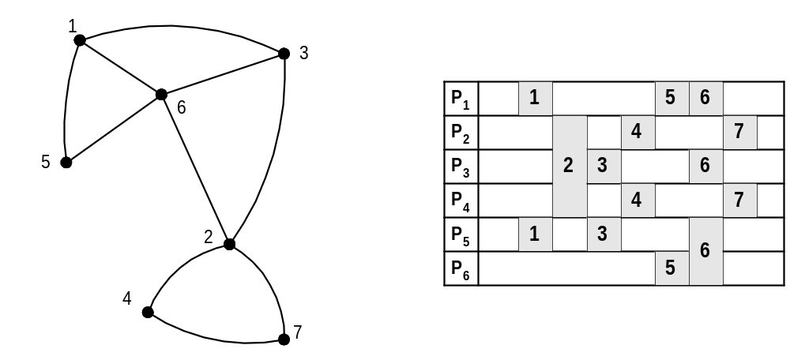
Grafo MOSP = União cliques
Notes:
Uma ou mais peças de um mesmo tipo

Slide 6
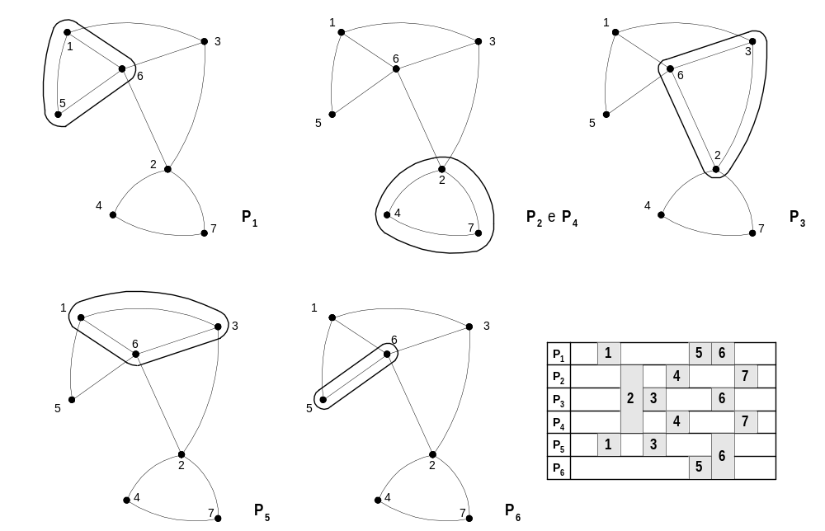
Notes:
Complementar esparso e com um MIS grande: introduzir greedy
Simples: remover o vértice de grau mínimo e os seus vizinhos

Slide 7
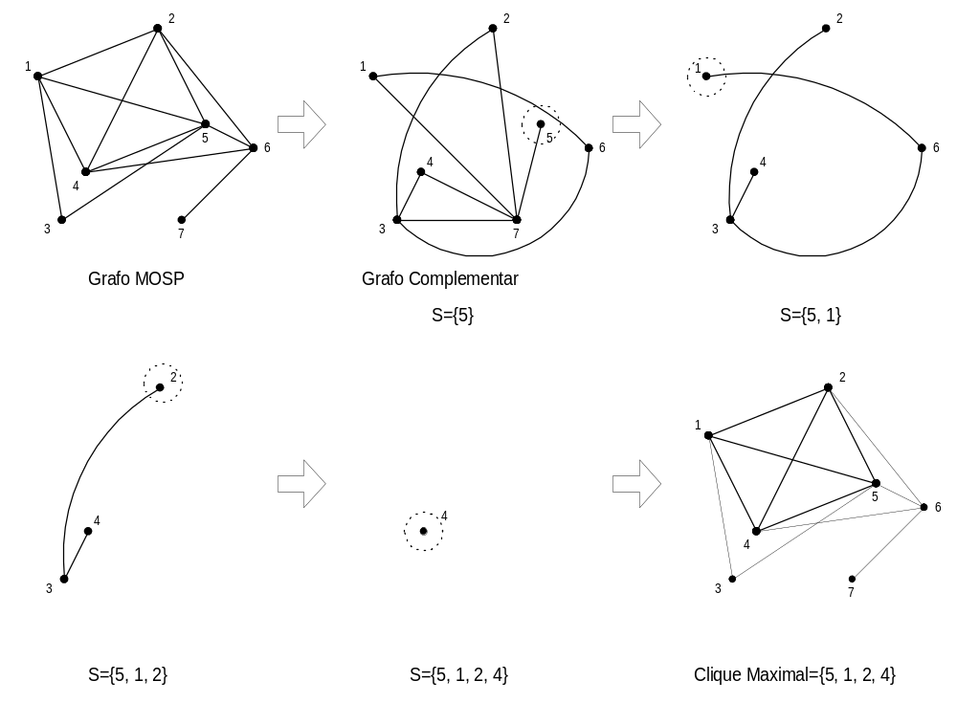
Minimum degree Greedy
Notes:
Admissível
Poucos passos (linear)
Rápido, mas será que vale a pena?

Slide 8
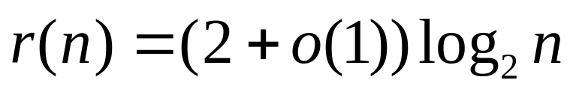
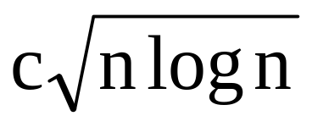
Vantagens
O clique maximal MOSP é maior que o esperado:
Se for maior que basta verificar os vértices com maiores graus ☺
Testes práticos mostram que isto é verdade ☺
Notes:
Omicron – errata página 39 e 50
Mas isso apenas não basta
Kucera (é o que faz a greedy)
Homer e Peinado (greedy se destaca)
Aproveitamos o clique maximal, mas como aproveitar a densidade de arestas?

Slide 9
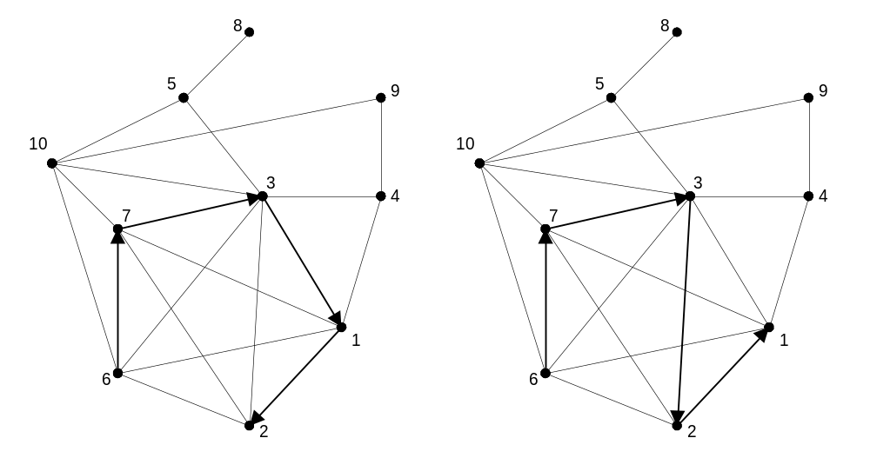
Algoritmo Pósa
Notes:
Algoritmo simples que funciona bem com muitas arestas
Extensão é por aresta
Link entre greedy e Pósa
Otimização possível: começar pelos vértices do clique maximal
Riscar clique maximal
Com estes pressupostos vamos ver qual a nossa contribuição

Slide 10
Nossa Contribuição
Caracterização grafo MOSP:
  número de arestas
  clique maximal
Método frugal a partir da busca gulosa por vértice de grau mínimo:
  heurística extensão-rotação (her)
  heurística sequenciamento cliques (hsc)
Gr
ER
Gr
her
hsc
Notes:
Método para várias heurísticas, apresentamos duas
Já temos uma heurística nova
Implementamos e testamos
Na caracterização é interessante a densidade de arestas

Slide 11
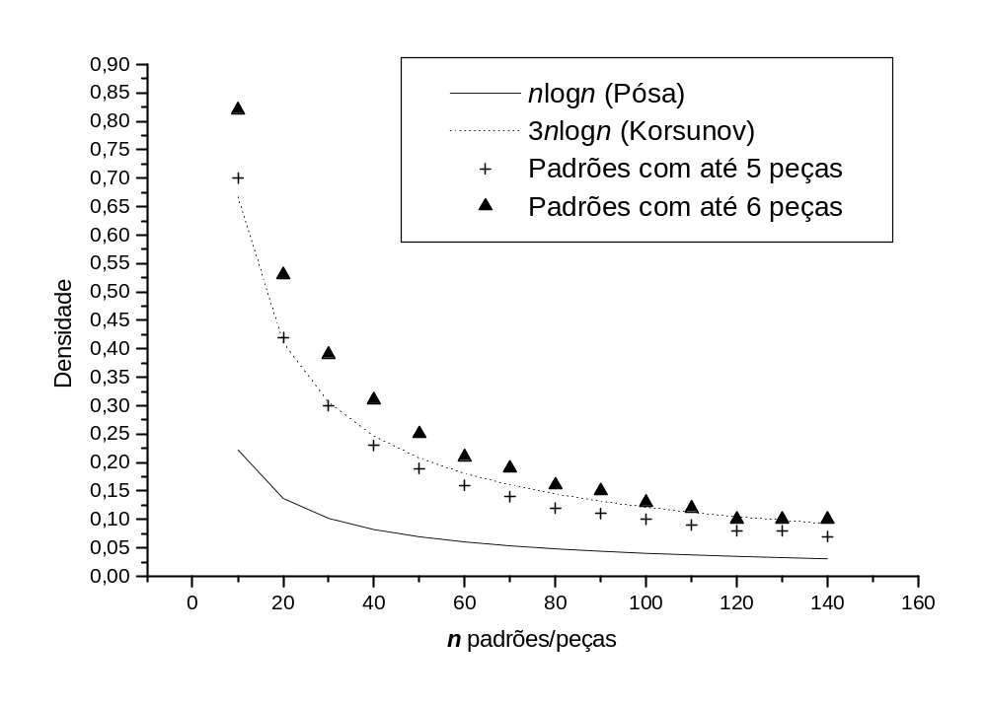
Número de arestas
Notes:
Densidade em relação ao grafo completo
Errata página 51 (8 nas duas divisões)
Riscar 5 e 6
E quanto ao clique?
Mesmo subestimado, dados interessantes

Slide 12
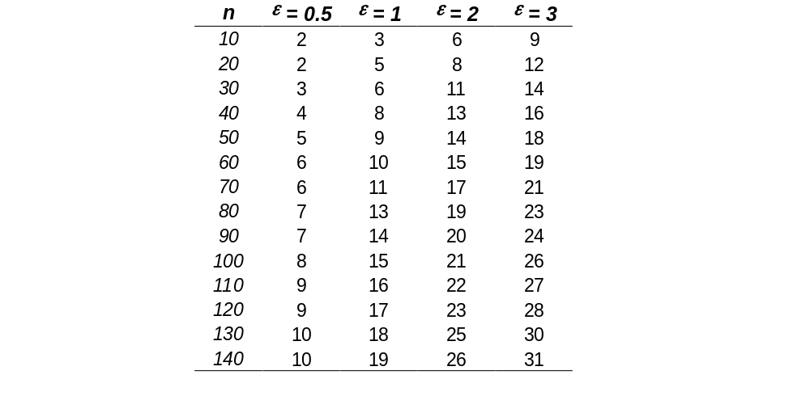
Clique Maximal
Notes:
Valor subestimado
Riscar n=60
Razoável ter valores perto do ótimo de forma rápida
Método geral: começar pelo MIS
Vamos ver o nosso melhor resultado

Slide 13
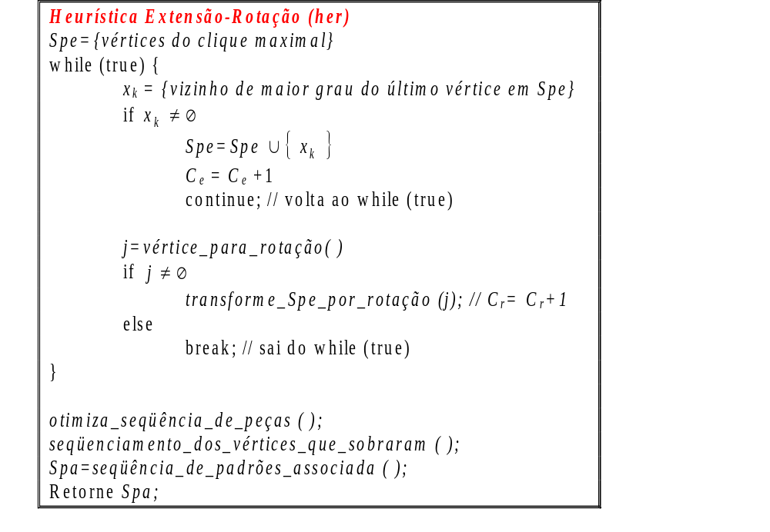
Notes:
Começo com um caminho formado pelos vértices do clique maximal
Removi o elemento randômico principal = vizinho de maior grau
Rotações são mais desejadas no início (perto do clique)
Probabilístico: yuen3 teste em todos, ybs99 grafo completo
Sobras são poucas

Slide 14
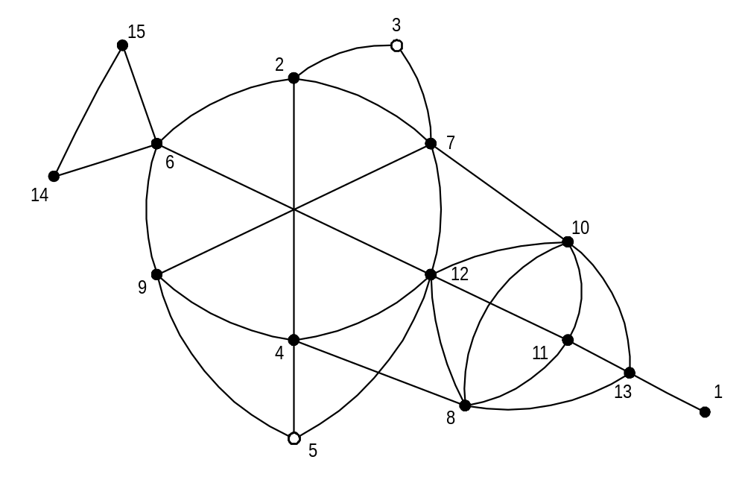
Conjugado
Spe={7, 2, 6, 9, 4, 12, 10, 8, 11, 13, 1}
Spe={3, 7, 2, 6, 5, 9, 4, 12, 10, 8, 11, 13, 1}
Notes:
Riscar conjugados

Slide 15
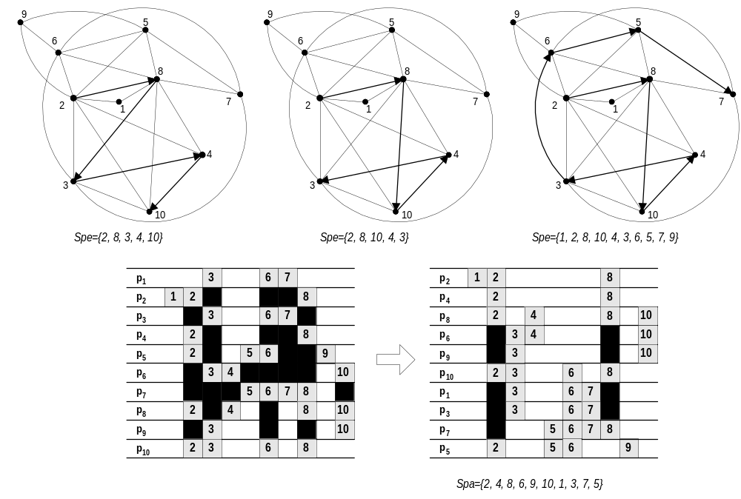
Exemplo para a heurística her
Notes:
Total de extensões
Riscar o ciclo num sentido e a rotação no outro
Segunda heurística aproveita um fato adicional:
Vários cliques grandes

Slide 16
Testes Becceneri (99)
Em 38/38 classes her abriu menos pilhas que yuen3
Her é a mais rápida das heurísticas testadas
Valores próximos de ybs99 em um tempo bastante inferior
Notes:
Testes da tese Becceneri (99) -> imparcial
Não é a mesma heurística, mas uma com melhor aproximação
150c30 97 segundos contra 0,002 (melhor em algumas classes)
Her todas as classes em um tempo também inferior na média que yuen3

Slide 17
Testes extensivos (her x yuen3)
Em 87/90 classes de teste, her abriu menos pilhas na média que yuen3
Her abriu menos pilhas na média em um tempo também menor que yuen3
Notes:
Perde apenas nas árvores (casos raros em geral)
São muito poucos vértices que sobram: processo consistente

Slide 18
Conclusões
Contribuições:
  Método proposto: começar o seqüenciamento pelo clique maximal encontrado a partir da busca gulosa para conjuntos independentes maximais no grafo complementar
  Heurística Extensão Rotação
  Heurística de Sequenciamento de Cliques
  Melhor caracterização do grafo MOSP quanto ao número de arestas e tamanho do clique maximal

Slide 19
Conclusões
Sugestões para trabalhos originais:
  Método exato a partir das contribuições feitas
  Algoritmo on-line na geração dos padrões
  Adaptação do método e heurísticas sugeridas para o PLA Folding
Notes:
Natural atacar o exato
Harmonia e unidade
PQ-trees
Partir de uma árvore gerada de modo rápido (não remover arestas até chegar em uma árvore)

Slide 20
FIM

Slide 21
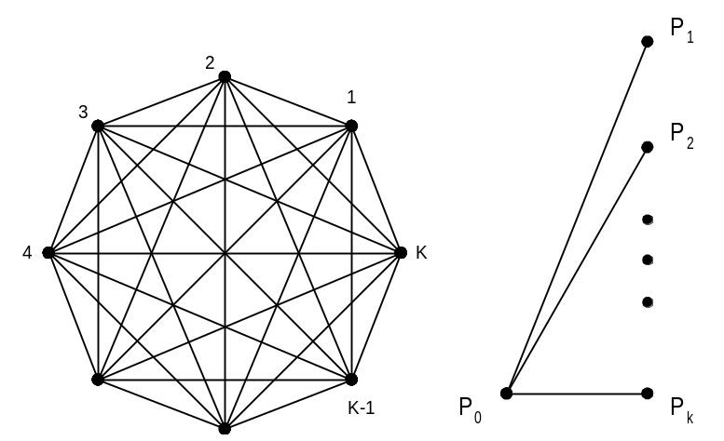
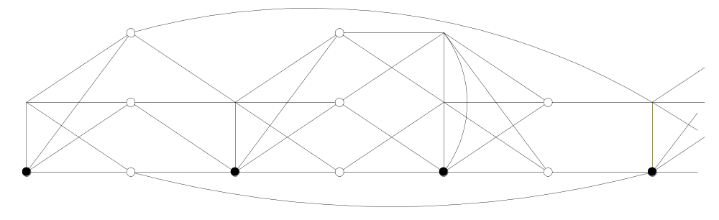
Exemplos de piores casos
Grafo MOSP
Grafo complementar MOSP
Notes:
Raros para problemas industriais
VLSI não se sabe

Slide 22
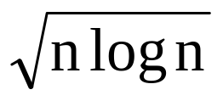
Kučera (95)
  Let Δ a constant. There is a constant c > 0 such that queries “Does a vertex x belong to the largest independent set?” on graphs G_{n,p,k} can be answered deterministically in time O((n/k)logn) with preprocessing in time O((n/k)logn), and with probability of an incorrect answer bounded by O(n^{-Δ}), provided k ≥ c
Pósa (76)
  The probability that a random graph with n vertices and cnlogn edges contains a Hamiltonian circuit tends to 1 as n→∞

Slide 23
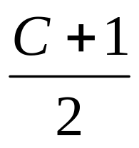
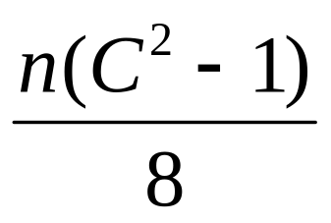
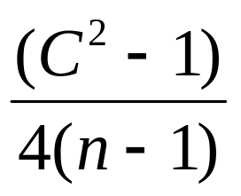
Na média vértices
Para todos os padrões arestas
Relação com o grafo completo:

Slide 24
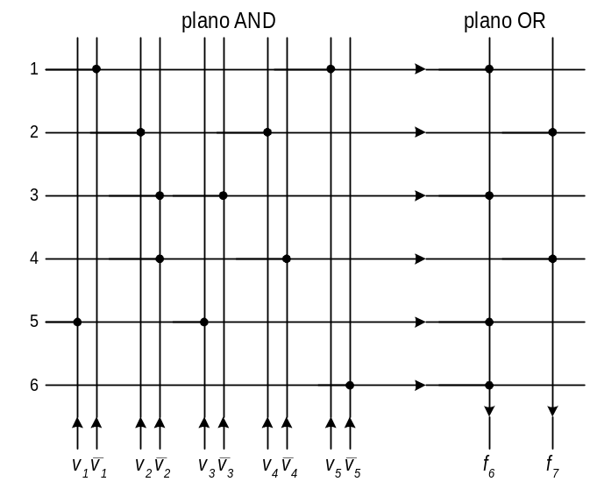
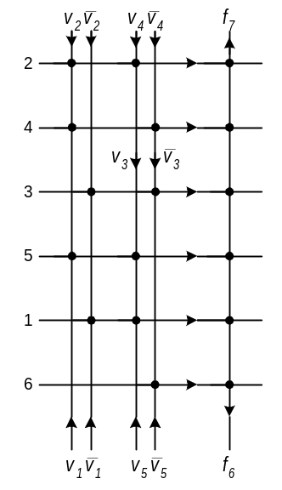
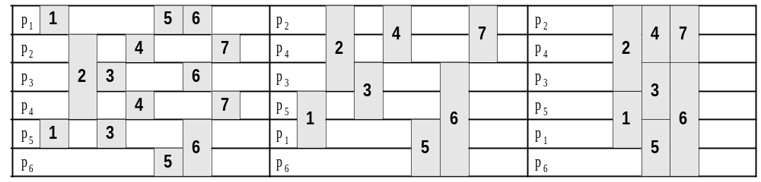
O MOSP e o PLA Folding

